Slide 1
חדשנות בממשלה ובמגזר הציבורי
מנוע צמיחה מפוספס?
עו"ד ריטה גולשטיין-גלפרין| שחר ליבנה |קים נח

Slide 2
"אנשים היום מדברים עם הממשל בטכנולוגיה של המאה ה-21. הממשלות מקשיבות בכלים של המאה ה-20, ומציעות פתרונות של המאה ה-19"
מדליין אולברייט, מזכירת המדינה לשעבר של ארה"ב

Slide 3
דמיינו לכם... ממשלה מהעתיד
שיקום אמון הציבור
מיזמים רב-מגזרים
חזון אסטרטגי משותף
מדיניות צופה פני העתיד
שירות ממוקדי אדם
ממשל "חכם"
יעילות ומועילות שירותים ציבוריים
שירות מהיר ואג'ילי
למידה מתמדת
הערכת אפקטיביות של תוכניות
תכנון משתף עם הציבור
שת"פ רוחבי אופקי ואנכי

Slide 4
רק שזו המציאות
לפחות בחלק מהמקומות

Slide 5
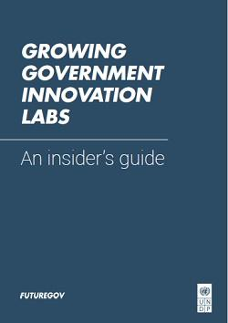
איחוד האמירויות לא לבד

Slide 6
הרחבת תפיסת החדשנות – מנוע צמיחה
המצאה
מו"פ טכנולוגי
לא-טכנולוגי
טכנולוגי
אימוץ בקנה מידה רחב
הטמעה
גולשטיין–גלפרין, ר', בארי ג', קול א', לוי ל' (2022). לא על המו"פ לבדו — הרחבת תפיסת החדשנות של ישראל. המכון הישראלי לדמוקרטיה.

Slide 7
חדשנות בממשלה ובמגזר הציבורי
המצאה
GovTech
חדשנות ארגונית בממשלה ומגזר ציבורי
לא-טכנולוגי
טכנולוגי
דגש על חדשנות ארגונית
דיגטציה
הטמעה

Slide 8
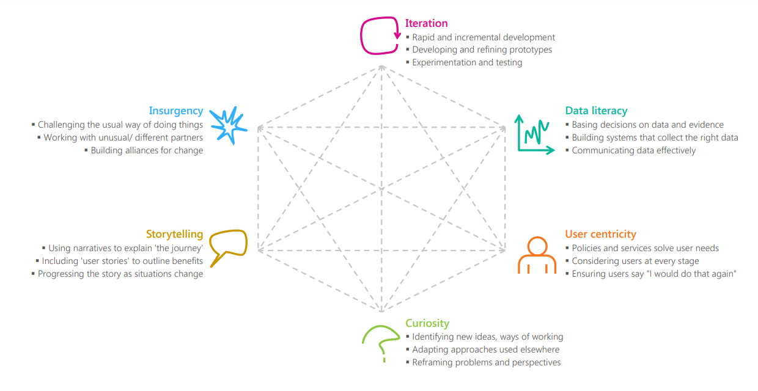
הצבא צועד על קיבתו... המגזר הציבורי על איכות אנשיו
OECD (2018). Core Skills for Public Sector Innovation

Slide 9
פערים בידע על ישראל
מנהלי חדשנות ארגוניים
הון אנושי מחולל חדשנות
מה תפקידם?
כיצד מודדים?
פרקטיקות מיטביות
מה נדרש?
מה המענים הקיימים?
מה החסמים? איסוף אמפירי

Slide 10
אז מה הצעד הבא?

